Slide 1
Übersicht (für üK-Leiter/in)
Kennenlern-Spiel Lügen-Portrait
Crashkurs Betriebliche Ausbildung
  Video als Zusammenfassung
  Folien zur Ausbildung im Betrieb

Slide 2
Open Space üK1 Tag 1
Open Space
Kauffrau/Kaufmann EFZ
Branche «Öffentliche Verwaltung/Administration publique/Amministrazione pubblica»
Notes:
https://ovag.gemeinden-ag.ch/page/1211

Slide 3

Lügen-Portrait
Denkt euch 3 Geschichten zu eurem Leben aus
2 Geschichten sind wahr und eine Geschichte ist erfunden
Anschliessend erzählt ihr die Geschichten im Plenum und die Klasse muss raten welche Geschichte erfunden ist
Organisation:
5 Minuten Geschichten Ausdenken
Anschliessend erzählen und raten im Plenum

Slide 4

Kahoot üK1 Tag 1
Notes:
https://create.kahoot.it/auth/login
Benutzername: info@ov-ag.ch
Passwort: Winter2023+

Slide 5
Crashkurs BiVo 2023
Betriebliche Ausbildung
Open Space
Kauffrau/Kaufmann EFZ
Branche «Öffentliche Verwaltung/Administration publique/Amministrazione pubblica»
Notes:
https://ovag.gemeinden-ag.ch/page/1211

Slide 6

Video als Zusammenfassung
Notes:
Dauer 16 Min

Slide 7
Das Wichtigste in Kürze
Mindestens alle 5 Jahre überprüft die Schweizerische Kommission für Berufsentwicklung und Qualität den Bildungsplan (Art. 28, Abs. 4, lit.a., BiVo)
Die gesamte berufliche Grundbildung an allen drei Lernorten ist konsequent handlungskompetenzorientiert.
Die Bildungsverordnung beinhaltet die verbindlichen und rechtsetzenden Elemente
Der Bildungsplan umfasst:
  die angestrebten Handlungskompetenzen der Kaufleute EFZ und
  die branchenspezifischen Arbeitssituationen, die aufzeigen, wie bestimmte Handlungskompetenzen in der öffentlichen Verwaltung angewendet werden.
Der Betrieb wird zum wichtigsten Lernort.
An allen Lernorten wird nach Handlungskompetenzen ausgebildet. Die Fächer in der Berufsfachschule fallen weg.
Im Qualifikationsverfahren wird konsequent geprüft, inwiefern die Lernenden sich die angestrebten Handlungskompetenzen aufgebaut haben.
Notes:
Die BiVo bildet die rechtliche Grundlage für die Umsetzung

Slide 8
Handlungskompetenzorientierung

Slide 9
Zielgrösse «Handlungskompetenz»
Handlungskompetent ist, wer berufliche Aufgaben und Tätigkeiten eigeninitiativ, zielorientiert, fachgerecht und flexibel ausführt.
Staatssekretariat für Bildung, Forschung und Innovation (SBFI)

Slide 10
Zielgrösse «Handlungskompetenz»
Fachlich-methodische Kompetenz: auch schwierige Probleme schöpferisch lösen
Personale Kompetenz: sich selbst gegenüber klug und kritisch zu sein
Sozial-kommunikative Kompetenz: kreativ kooperieren und kommunizieren
Aktivitäts- und handlungsorientierte Kompetenz: willensstark und aktiv umsetzen
Entwicklung von Handlungskompetenz ist immer verknüpft mit der Entwicklung von Emotionen und Motivationen und der Stärkung der Selbstwirksamkeit.
Notes:
Ein Umfeld schaffen, das Motivation zulässt/fördert
Wichtig: Vorbildfunktion

Slide 11
Der Weg dahin
1
2
Theorie
«Verstehen»
Handlungswissen
«Üben, üben, üben»
Wissen
zusammenführen
Explikation
Dokumentation
4
3
Reflexion
«Handlung hinterfragen»
Berufliche Erfahrung
«Sammeln von Erfahrungen»
Hinterfragen
Notes:
Es braucht immer eine theoretische Grundlage
Mit diesem Prozess können wir uns Kompetenzen aneignen
z.B. Kind mit musizieren – üben – gute Schüler (hat nichts mit Intelligenz zu tun)
Erfolgserlebnisse selber erfahren
2) Fortschritte erzielen durch üben! (Analog Sportler, Musiker usw.)
4) Auswerten/Reflexion: Ziel ist ein 360°-Feedback / Erkennen von «Blinden Flecken»
4) Entwicklung ermöglichen (durch Ziele oder Verbesserungsmassnahmen vereinbaren)
Wichtig: Erfolgserlebnisse ermöglichen und selber erfahrbar machen

Slide 12




Der Betrieb wird zum wichtigsten Lernort
Anleiten
Handlung vorzeigen
Rückmelden
Umsetzung
Dokumentation
Reflexion
Training
Austausch
Reflexion
Basis
Basis
Lernort:
BFS
Lernort:
Betrieb / Arbeitsalltag
Lernort:
üK
Grundlagenwissen
Anwendungswissen
Fertigkeiten
Handlungsabläufe
Einstellung / Werthaltung
Fertigkeiten
Reflexion der Praxis
Lernende/r
Persönliches Portfolio
Notes:
Wie heute LLD
Gut dokumentieren
Persönliches Portfolio – Lernender kann Zugriffe vergeben (an Lehrerin, über begrenzte Zeit)
Ausbildungscoach hat Zugriff (kann auch auf Berufsbildende übertragen werden), Zugriffe über Geschäftsstelle ov-ap

Slide 13
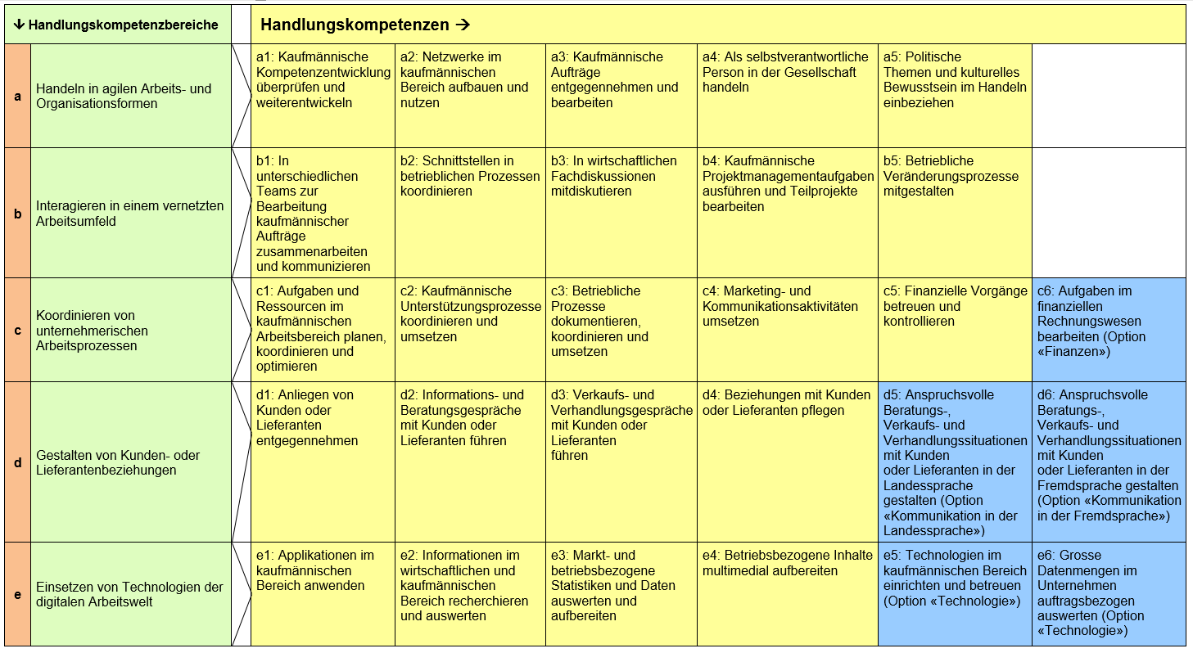
Bildungsplan – Übersicht über die Handlungskompetenzen

Slide 14
Betriebliches Ausbildungssystem

Slide 15
Praxisaufträge, Kompetenzraster und Lerndokumentation

Slide 16
Das Wichtigste in Kürze
Im Handlungsfeld «Entwicklung» erfolgt die Kompetenzentwicklung der Lernenden in erster Linie mithilfe von Praxisaufträgen und Kompetenzrastern.
Die Lernenden führen auf die Handlungskompetenzen abgestimmte Praxisaufträge aus. Sie dokumentieren und reflektieren ihr Handeln sowie ihre Erfahrung und entwickeln Verbesserungsvorschläge. Dadurch bauen sie die Handlungskompetenzen auf.
Zudem schätzen die Lernenden mithilfe des Kompetenzrasters ein, inwiefern sie die Handlungskompetenzen bereits entwickelt haben. Wo liegen ihre Stärken? Wo ihre Schwächen? Und wie können sie sich verbessern?
In der Lerndokumentation, dem Persönlichen Portfolio, wird die Kompetenz-entwicklung festgehalten.

Slide 17
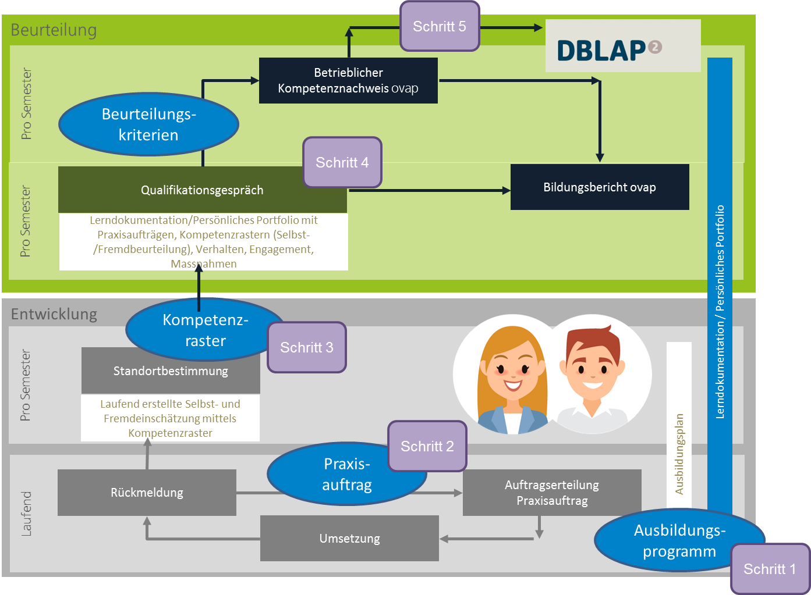
Ausbildung im Betrieb
Die verschiedenen Ausbildungsinstrumente
1. Schritt:
Ausbildungsplanung / -programm
2. Schritt:
Praxisaufträge / Kompetenzaneignung
3. Schritt:
Kompetenzraster (Selbst- und Fremdeinschätzung)
4. Schritt:
Qualifikationsgespräch
5. Schritt:
Betriebliche Erfahrungsnote

Slide 18
Erfolgsfaktor «Entwicklungsprozesse begleiten»
Praxisaufträge erteilen und erläutern
Instruktion on the Job nach Bedarf vorsehen
Demonstration der Handlungen nach Bedarf vorsehen
Genügend Anwendungsfelder zum Aufbau von Routine bereitstellen
Umsetzung aktiv begleiten
Reflexion der gemachten Erfahrungen anregen
Regelmässige Rückmeldungen auf die praktische Umsetzung geben
Rückmeldung auf die übergeordnete Kompetenzentwicklung geben
Notes:
Was sind geeignete Arbeitspakete?
Vor allem im 1. Lehrjahr braucht es eine enge Begleitung mit genügend Anwendungsfenster
Praxisaufträge = üben, üben, üben…

Slide 19
Erfolgsfaktor «Entwicklungsprozesse beurteilen»
Selbst- und Fremdeinschätzungen vornehmen als Basis für das Qualifikationsgespräch
Einschätzungen auf Basis von bekannten Kriterien geben
Hilfsmittel = Kompetenzraster
Ableiten von Stärken/Begabungen und Schwächen
Einschätzung der Arbeitshaltung, Motivation, Leistungsfähigkeit
Definition von Massnahmen
Notes:
Kriterienraster als Hilfsmittel wichtig

Slide 20
Praxisauftrag

Slide 21
Leitmotto
Erzähl mir, und ich vergesse.
Zeige mir, und ich erinnere mich.
Lass es mich tun, und ich verstehe.
(Konfuzius)
Notes:
Man muss machen, erst dann kann man es

Slide 22
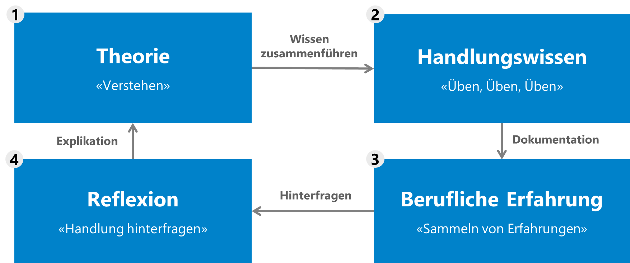
Praxisauftrag
Sind Arbeitsaufträge an die Lernenden im Berufsalltag.
Damit führen die Lernenden selbstständig konkrete berufliche Aufgaben aus und eignen sich auf diese Weise angestrebte Handlungskompetenzen an.
Indem sie ihre Erfahrung anschliessend dokumentieren und reflektieren sowie Verbesserungsmassnahmen ableiten, entwickeln sie ihre Handlungskompetenzen selbstständig weiter.
Notes:
Es braucht Erklärung, Vorgaben zum Pkt 1

Slide 23
Kompetenzraster

Slide 24
Kompetenzraster
Ermöglicht eine Selbsteinschätzung der persönlichen Kompetenzentwicklung anhand konkreter Kriterien.
Ist ein optimales Reflexionsinstrument.
Wird mit einer Fremdeinschätzung durch die Berufsbildenden ergänzt.
Das Kompetenzraster ist kein Test: Vielmehr ermöglicht es sowohl den Lernenden als auch den Berufsbildenden, die Kompetenzentwicklung der Lernenden über die Zeit hinweg zu verfolgen und Fortschritte deutlich zu machen.
Notes:
Kompetenzraster hilft für Selbsteinschätzung (Lernender) und Fremdeinschätzung (Berufsbildner)

Slide 25
Lerndokumentation

Slide 26
Was macht eine gut geführte Lerndokumentation aus?
Die Lernenden haben ihre beruflichen Erfahrungen dokumentiert:
  die Vorgehensweise und gewonnene Erfahrung bei der Ausführung von Praxisaufträgen (und anderen spannenden sowie anspruchsvollen Aufgaben)
  wichtige Erkenntnisse aus der Reflexion des persönlichen Handelns und Verbesserungsmassnahmen
Die Lernenden haben ihre Kompetenzentwicklung ausgewertet:
  Gegenüberstellung Selbst-/Fremdeinschätzung
  ihre Stärken und Schwächen über die Handlungskompetenzen hinweg
  worauf sie in ihrer zukünftigen Entwicklung besonderen Wert legen, wie sie sich verbessern möchten
  Verständnis und Begründung für allfällig zusätzlich getroffene Massnahmen

Slide 27
Lerndokumentation
Optional:
Die Lernenden beschreiben Projekte oder Umsetzungen aus ihrer Grundbildung, die handlungskompetenzübergreifend sind oder über die Handlungskompetenzen einer Kauffrau/eines Kaufmanns hinausgehen.
Die Lernenden haben die Möglichkeit, ihre Kompetenzen in unterschiedlichen Bereichen anhand von formalen Nachweisen (beispielsweise Sprachzertifikate) zu belegen.
Die Lernenden zeigen auf, was sie – abgesehen von ihrer Berufsrolle – sonst noch auszeichnet (beispielsweise Pfadileiterin, Organisator vom örtlichen Seifenkistenrennen, Hobby usw.).
Notes:
Kompetenzen können auch im Privatleben erarbeitet werden

Slide 28
Zusammenfassung
Kompetenzraster
Pro Handlungskompetenz mehrere Leitfragen mit Kriterien
Stärken und Schwächen einschätzen
Verbesserungsmassnahmen ableiten
Entwicklung
Praxisaufträge
Berufliche Aufgaben ausführen
Eigenes Handeln/Erfahrung dokumentieren
Eigenes Handeln/Erfahrung reflektieren und Verbesserungsmassnahmen definieren
Lerndokumentation
Berufliche Erfahrungen
Persönliche Kompetenzentwicklung
Optional: Projekte, Kompetenznachweise, Weiteres

Slide 29
Qualifikationsgespräch
Betrieblicher Kompetenznachweis und Bildungsbericht

Slide 30
Betrieblicher Kompetenznachweis – Bildungsbericht
Gemäss BiVo Art. 18 und den Ausführungsbestimmungen zum Qualifikationsverfahren:
Jede/r Lernende/r erhält pro Semester einen betrieblichen Kompetenznachweis, der mit einer Note bewertet wird.
Die insgesamt sechs betrieblichen Kompetenznachweise bzw. Noten werden auf Grundlage des Qualifikationsgesprächs gesetzt.
Der sechste betriebliche Kompetenznachweis erfolgt bis spätestens 15. Mai des letzten Semesters.
Das auf eine ganze oder halbe Note gerundete Mittel aus der Summe der benoteten Kompetenznachweise ergibt die Erfahrungsnote Betrieb.
Die Noten der betrieblichen Kompetenznachweise werden bei einem Betriebs- oder Branchenwechsel übernommen.
Gemäss BiVo Art. 17:
Die Berufsbildenden halten am Ende jedes Semesters den Bildungsstand der lernenden Person in einem Bildungsbericht fest.

Slide 31
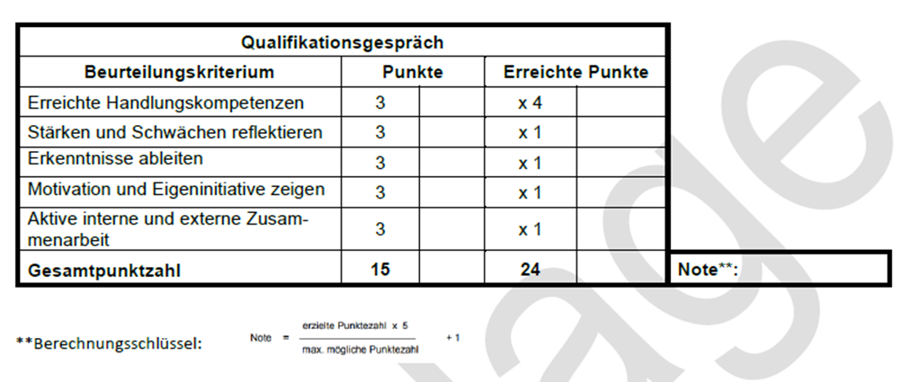
Betrieblicher Kompetenznachweis – Beurteilungskriterien
Notes:
Alles was unterschrieben werden muss, kann als PDF ausgedruckt werden
Mit Gewichtung (x4, x1)

Slide 32
Betrieblicher Kompetenznachweis – Beurteilungskriterien
Erreichte Handlungskompetenzen
Leitfrage: Hat der/die Lernende die für das entsprechende Semester vorgesehenen Handlungskompetenzen entwickelt? (Fokus: behandelte Arbeitssituationen und Arbeit mit Praxisaufträgen)
Stärken und Schwächen reflektieren
Leitfrage: Ist der/die Lernende in der Lage, die eigenen Stärken und Schwächen mithilfe des Kompetenzrasters zu reflektieren? (Fokus: behandelte Arbeits-situationen und Leitfragen aus Kompetenzraster)
Erkenntnisse ableiten
Leitfrage: Leitet der/die Lernende zentrale Erkenntnisse aus der Arbeit mit den Praxisaufträgen ab? (Fokus: über alle behandelten Arbeitssituationen hinweg)

Slide 33
Betrieblicher Kompetenznachweis – Beurteilungskriterien
Motivation und Eigeninitiative zeigen
Leitfrage: Zeigt der/die Lernende Motivation und Eigeninitiative beim persönlichen Kompetenzaufbau? (Fokus: über alle behandelten Arbeitssituationen hinweg)
Aktive interne und externe Zusammenarbeit
Leitfrage: Trägt der/die Lernende aktiv zur internen und externen Zusammenarbeit bei? (Fokus: über alle behandelten Arbeitssituationen hinweg)
Notes:
Das sind 2 Kriterien, die wir beobachten

Slide 34
Anmerkungen zur Beurteilung
Konzentrieren Sie sich auf die Gesamtleistung.
Beispiel: Ein Lernender hat an einem ausserordentlich hektischen Morgen, an dem ständig das Telefon klingelte, vergessen, eine Telefonnotiz zu schreiben. Ansonsten war er jedoch die Zuverlässigkeit in Person und hat alle Informationen rechtzeitig weitergeleitet (selbst an nachfolgenden hektischen Tagen). → Bitte den Lernenden nicht für diese eine Ausnahme bestrafen.
Begründen Sie alle Beurteilungen mit konkreten Beispielen aus der Praxis.
Beispiel: Einschätzung «Die Reflexion ist teilweise vorhanden. Mehrere wichtige Aspekte werden nicht angesprochen.» → Führen Sie auf, wann genau welche Aspekte nicht angesprochen wurden.

Slide 35
Beispiel
Erreichte Handlungskompetenzen
Die Lernende hat fast alle für das Semester vorgesehenen Handlungskompetenzen entwickelt. Sie hat fast alle Praxisaufträge dokumentiert und reflektiert. → 2 Punkte
Stärken und Schwächen reflektieren
Die Reflexion ist umfassend. Stärken und Schwächen werden aufgeführt. Die Lernende nimmt Bezug auf das Kompetenzraster. → 3 Punkte
Erkenntnisse ableiten
Die Lernende leitet zentrale Erkenntnisse ab. Diese nehmen auf die berufliche Praxis Bezug, sind nachvollziehbar und begründet. → 3 Punkte

Slide 36
Beispiel
Motivation und Eigeninitiative zeigen
Die Lernende ist motiviert, ihre Kompetenzen weiter auszubauen. Sie zeigt auf, woran sie im kommenden Semester arbeiten möchte. Sie zeigt sich offen für eine persönliche Weiterentwicklung. → 3 Punkte
Aktive interne und externe Zusammenarbeit
Die Lernende ist aufmerksam und sieht selbstständig, wo ihre Mitarbeit zu einer positiven Entlastung des Teams bzw. Verbesserung der Teamleistung führt. Sie bietet ihre Unterstützung an bzw. muss nicht immer wieder dazu aufgefordert werden.
→ 2 Punkte

Slide 37
Betrieblicher Kompetenznachweis – Beurteilungskriterien
Beurteilungskriterium | Punkte |  | Erreichte Punkte
Erreichte Handlungskompetenzen | 3 | 2 | x 4 | 8
Stärken und Schwächen reflektieren | 3 | 3 | x 1 | 3
Erkenntnisse ableiten | 3 | 3 | x 1 | 3
Motivation und Eigeninitiative zeigen | 3 | 3 | x 1 | 3
Aktive interne und externe Zusammenarbeit | 3 | 2 | x 1 | 2
Gesamtpunktzahl |  |  | 24 | 19
(19 x 5 / 24) + 1 = 4.96 > Note = 5
Notes:
Beurteilungshilfe fehlt (Raster für 0-3 Punkte)

Slide 38
Qualifikationsgespräch
Gesprächseröffnung
  Begrüssung
  Ziel und Ablauf des Gesprächs
  Zeitrahmen
  Erwartungen
Kompetenzentwicklung / Kompetenzbeurteilung
  Rückblick über das Semester (Gesamtleistung)
  Gesetzte Ziele aufgrund des Ausbildungsprogramms: Handlungskompetenzen aufgrund der Praxisaufträge und Kompetenzraster entwickeln
  Abgleich der Selbst- und Fremdeinschätzung (Stärken und Schwächen)
  Erkenntnisse aus den Praxisaufträgen und dem Kompetenzraster sowie der Selbst- und Fremdeinschätzung
  Persönliches Portfolio von den Lernenden kurz vorstellen lassen und würdigen
  Motivation und Eigeninitiative
  Aktive Mitarbeit und Verhalten
Leistungen und Verhalten im überbetrieblichen Kurs
  Rückmeldung zu den Präsenztagen
  Erledigung der Vor- und Nachbearbeitungsaufgaben
  Stand Erfahrungsnote: E-Tests und Transferaufträge
Leistungen und Verhalten in der Berufsfachschule
  Rückmeldungen zum Unterricht in der BSF
  Absenzen
  Stand Erfahrungsnoten
Massnahmen
Zielsetzungen für nächstes Semester (Ausbildungsprogramm)
Gesprächsabschluss
  Wichtigste Gesprächspunkte zusammenfassen
  Kurzer Ausblick auf die nächste Ausbildungsabteilung und wer dort zuständig ist

